Slide 1

Clase 14 : Transiciones y transformaciones

Slide 2

Introducción

Slide 3
Introducción
Las transiciones y transformaciones en CSS permiten animar y cambiar el estado de los elementos de manera suave y atractiva.
Estas herramientas son fundamentales para mejorar la experiencia de usuario, haciendo que las páginas sean más interactivas y visualmente interesantes.

Slide 4
Transiciones

Slide 5
Transiciones
Las transiciones en CSS nos permiten cambiar el estado de un elemento de manera progresiva, en lugar de hacerlo instantáneamente.
Esto es útil, por ejemplo, para animar cambios en el color, tamaño o posición de un elemento cuando el usuario interactúa con él.

Slide 6
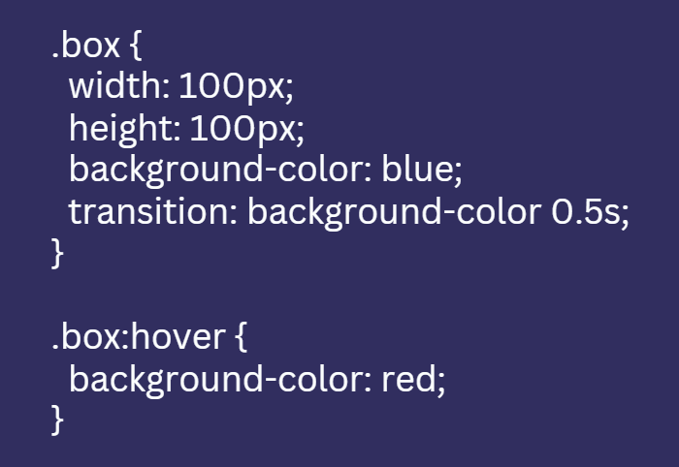
Transiciones de propiedades
Una transición se aplica a una o más propiedades CSS para animarlas cuando cambian. Por ejemplo:
En este ejemplo, el color de fondo de la caja cambia suavemente de azul a rojo cuando pasamos el cursor por encima (hover).

Slide 7
Propiedades de transición

Slide 8


Propiedades de transición
Hay varias propiedades en CSS que nos permiten controlar las transiciones:
1. transition-property:
Define qué propiedad o propiedades queremos animar.
2. transition-duration:
Especifica la duración de la transición (en segundos o milisegundos).

Slide 9
Propiedades de transición
3. transition-timing-function:
Controla la velocidad del cambio durante la transición.
Timing o easing functions comunes:
ease (valor por defecto): Inicia lento, acelera y luego desacelera.
linear: Velocidad constante.
ease-in: Inicia lento y luego acelera.
ease-out: Inicia rápido y desacelera.
ease-in-out: Comienza y termina lento.
Ejemplo:

Slide 10

Propiedades de transición
4. transition-delay:
Especifica un tiempo de espera antes de que la transición comience.
5. transition (shorthand):
Permite combinar las propiedades anteriores en una sola línea.

Slide 11
Curvas de Bézier
Las curvas de Bézier son una forma avanzada de definir la función de tiempo (timing function) para tener mayor control sobre la aceleración y desaceleración de la transición.
Se utilizan con la función cubic-bezier:
Un ejemplo visual de curvas de Bézier se puede explorar en herramientas como Cubic-Bezier.

Slide 12
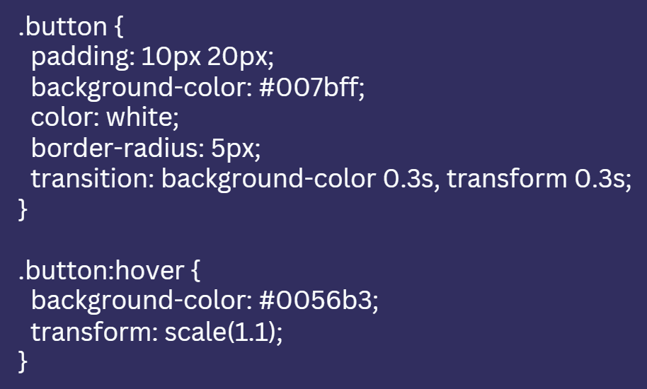
Transiciones con hover
La pseudo-clase :hover permite crear interacciones animadas cuando el usuario pasa el cursor por encima de un elemento.
En este caso, el botón cambia su color de fondo y se agranda ligeramente cuando el usuario lo pasa con el cursor.

Slide 13

Veamos un ejemplo de
este tema

Slide 14
Transformaciones

Slide 15
Transformaciones
Las transformaciones en CSS permiten modificar la apariencia de un elemento, como su posición, tamaño, rotación o inclinación.
Se realizan utilizando la propiedad transform y se aplican directamente al elemento

Slide 16
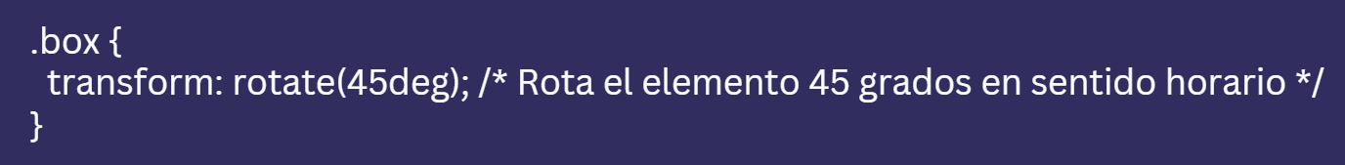
Tipos de transformaciones
1. translate:
Mueve un elemento de su posición original en el eje X y/o Y
2. rotate:
Gira un elemento en torno a su centro (o un punto de referencia definido).

Slide 17
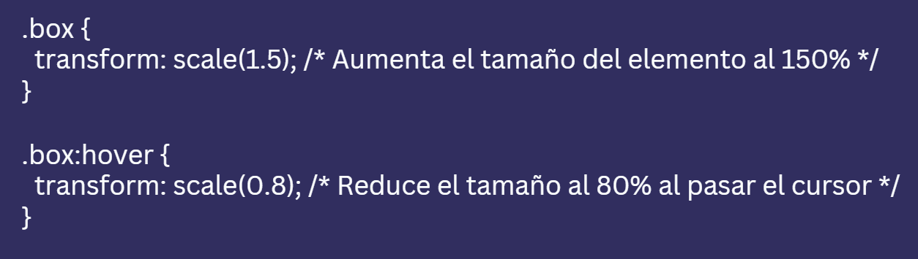
Tipos de transformaciones
3. scale:
Cambia el tamaño de un elemento, ampliándolo o reduciéndolo.

Slide 18
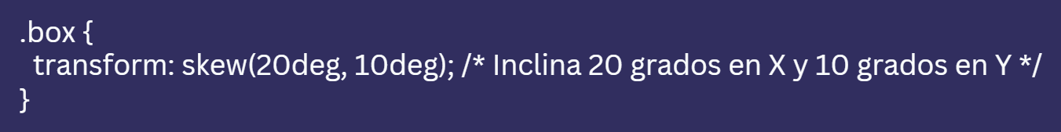
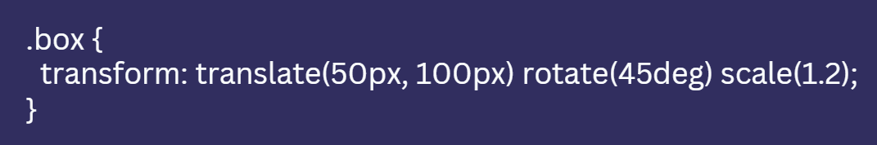
Tipos de transformaciones
4. skew:
Inclina un elemento en los ejes X y/o Y.
5. transform combinado:
Se pueden combinar varias transformaciones en una sola declaración.

Slide 19
Transformaciones en 3D

Slide 20
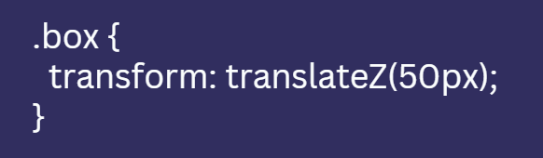
Transformaciones en 3D
Además de los ejes X e Y, podemos utilizar el eje Z para agregar profundidad.
1. translateZ:
Mueve un elemento hacia adentro o hacia afuera en el eje Z.

Slide 21
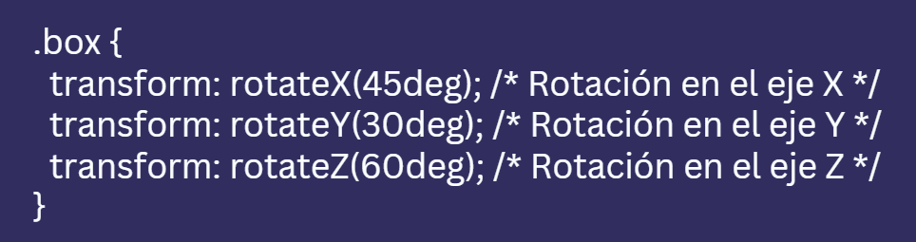
Transformaciones en 3D
2. rotateX, rotateY y rotateZ:
Permiten rotar un elemento en torno a los diferentes ejes.

Slide 22
Veamos las transiciones con ejemplos

Slide 23
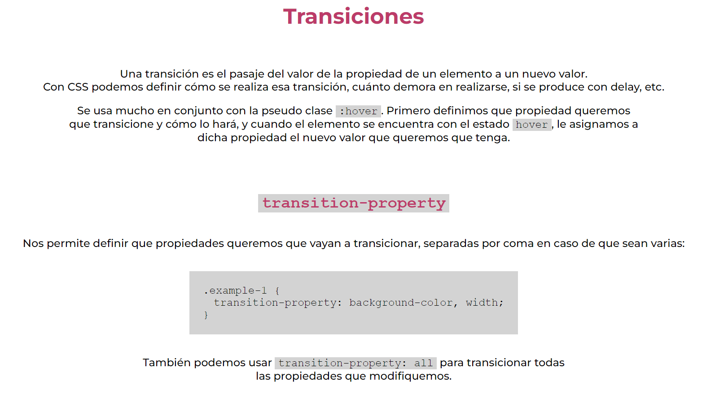
transiciones con ejemplos
Transiciones con ejemplos

Slide 24
Mas Contenido de Posicionamiento

Slide 25
Contenido de Lectura:
En Ingles:
Transiciones y transformaciones con ejemplos
Transiciones - Referencia
Transiciones y transformaciones desde el principio
Transformaciones - Guía
Transformaciones y sistema de coordenadas
transform-origin - MDN

Slide 26

Ahora es momento
de aplicar lo aprendido en clase

Slide 27
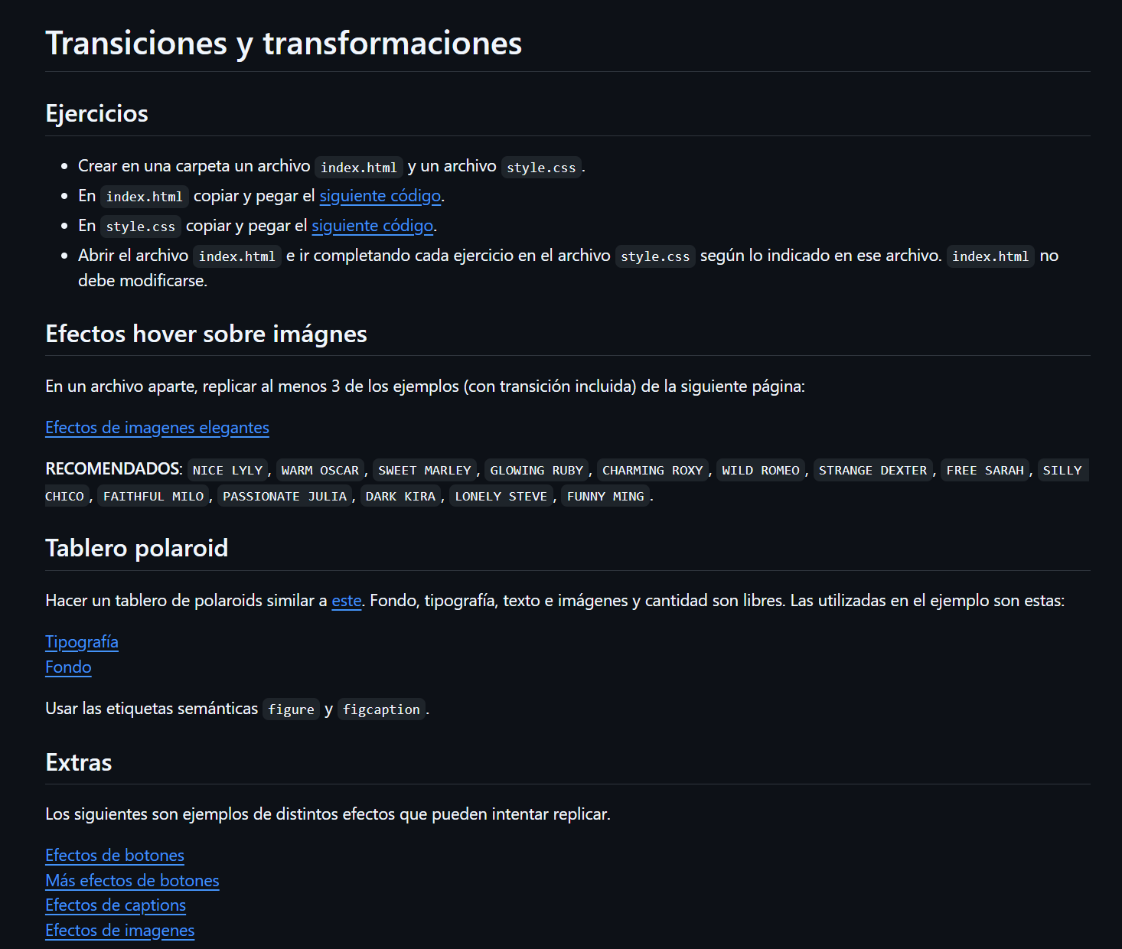
Ejercitación
https://github.com/Ada-IT/ejercicios-frontend/blob/master/modulo-2/ejercicios/27-transiciones-transformaciones.md

